Slide 1
ObjektorientierteSysteme
Zwischenstand Gruppe 3.1
14/05/2025
Gruppe 3.1
FH Münster

Slide 2
1
Klassen- diagramme
14/05/2025
Gruppe 3.1
FH Münster

Slide 3
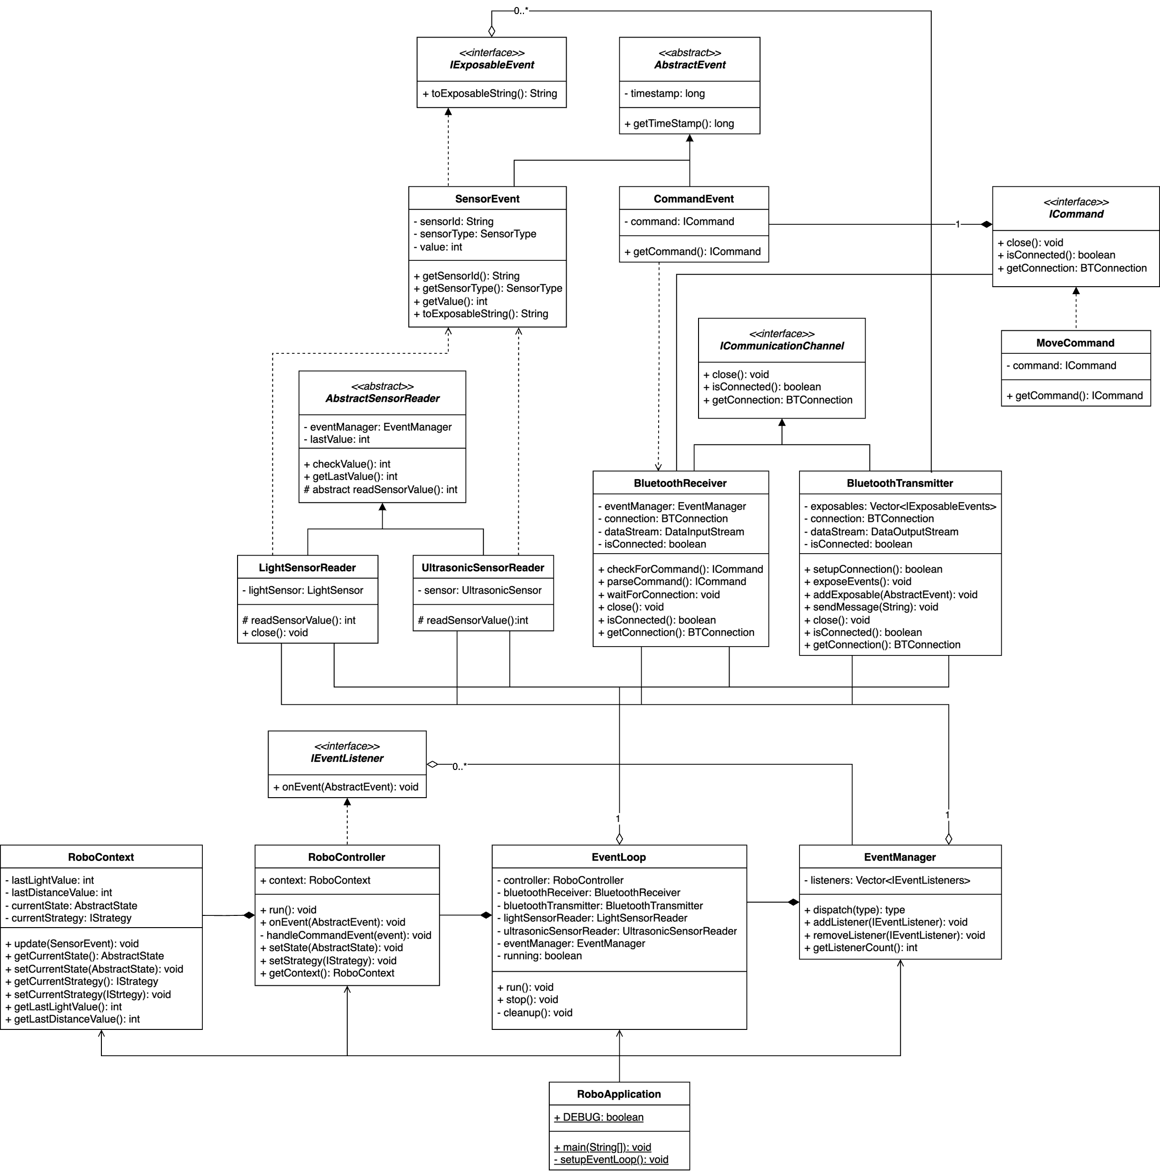
Core
Observer Pattern
14/05/2025
Gruppe 3.1
FH Münster

Slide 4
14/05/2025
Gruppe 3.1
FH Münster

Slide 5
14/05/2025
Gruppe 3.1
FH Münster

Slide 6
Core
Observer Pattern
14/05/2025
Gruppe 3.1
FH Münster

Slide 7
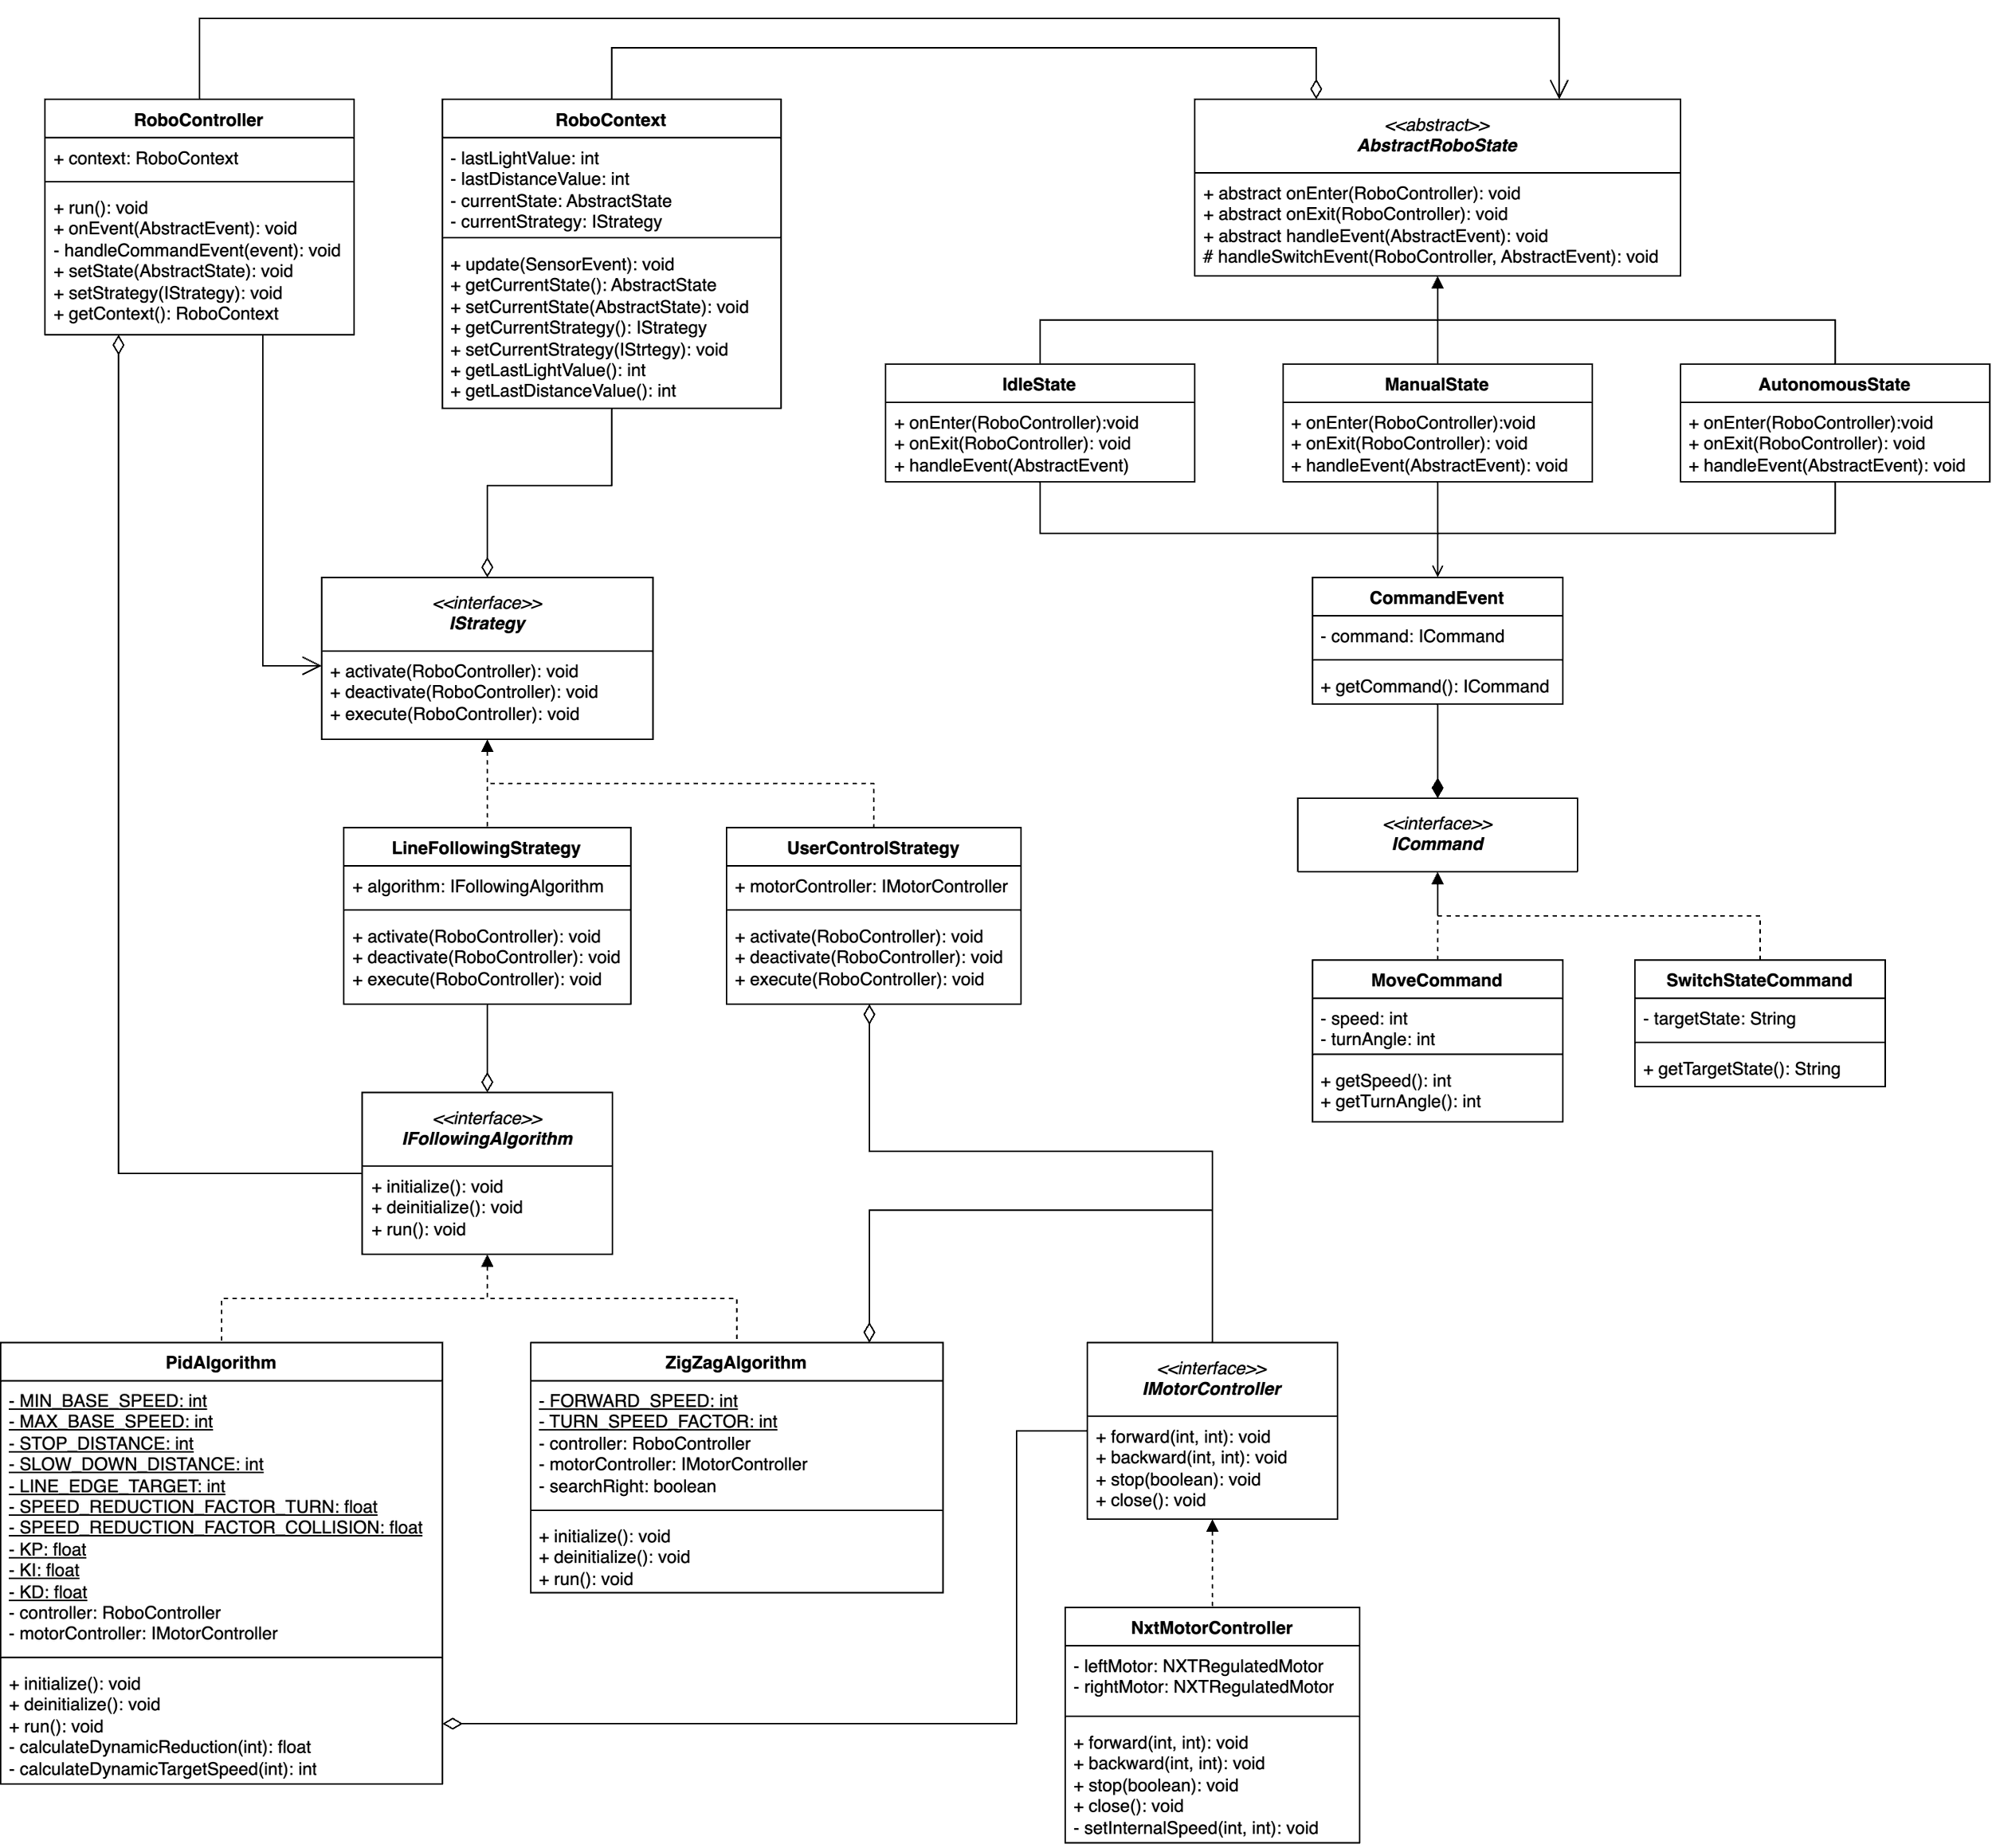
States
State-, Strategy & Command Pattern
14/05/2025
Gruppe 3.1
FH Münster

Slide 8
14/05/2025
Gruppe 3.1
FH Münster

Slide 9
14/05/2025
Gruppe 3.1
FH Münster

Slide 10
States
State-, Strategy & Command Pattern
14/05/2025
Gruppe 3.1
FH Münster

Slide 11
2
Sequenz- diagramm
14/05/2025
Gruppe 3.1
FH Münster

Slide 12
Sequenzdiagramm
14/05/2025
Gruppe 3.1
FH Münster

Slide 13
1
Zustands- diagramm
14/05/2025
Gruppe 3.1
FH Münster

Slide 14
Zustandsdiagramm
14/05/2025
Gruppe 3.1
FH Münster

Slide 15
Danke
Hat jemand eine Frage?
14/05/2025
Gruppe 3.1
FH Münster

